Slide 1
Дистанционное обучение детей дошкольного возраста – обучение на расстоянии без непосредственного контакта с педагогом и другими детьми посредством интернет-технологий. Главные цели дистанционного обучения детей – создать условия для получения образования дошкольниками на дому.

Slide 2
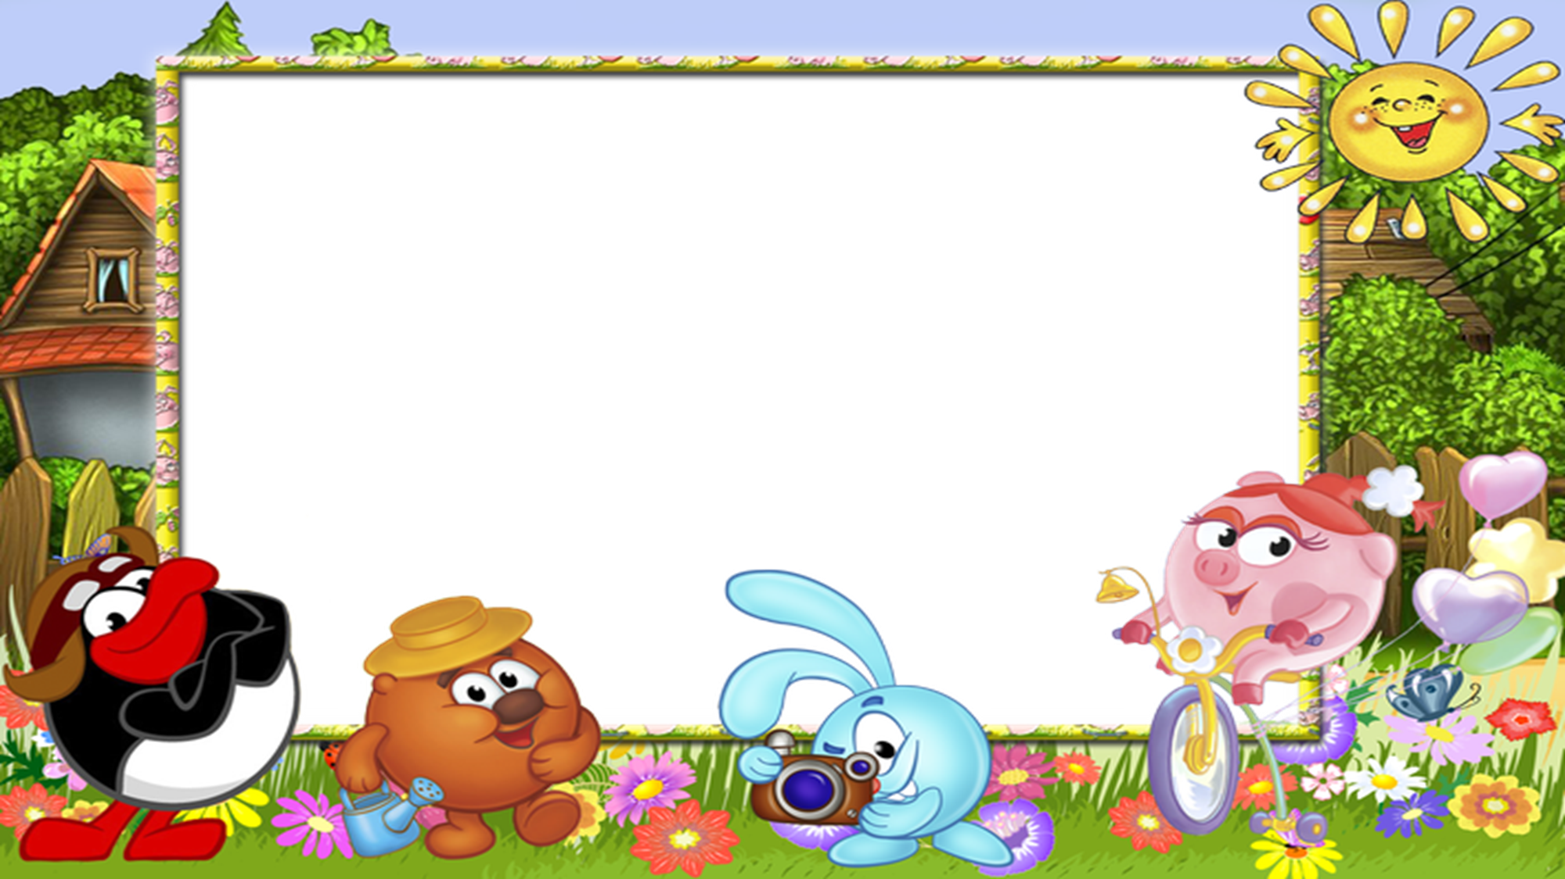
Тема давалась дистанционно,
через группу в Viber.

Slide 3
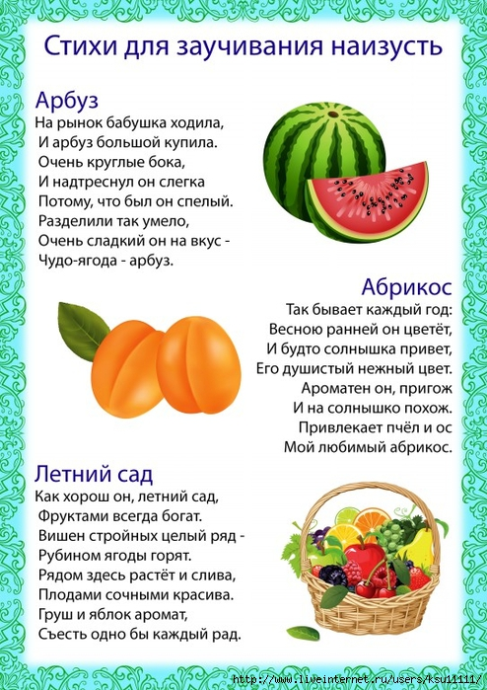
Задачи недели:
Формировать обобщенные
представления детей об осени,
как времени года.
Расширить и уточнить знания детей
о фруктах.
Формировать представления об
садоводстве, фруктах.

Slide 4
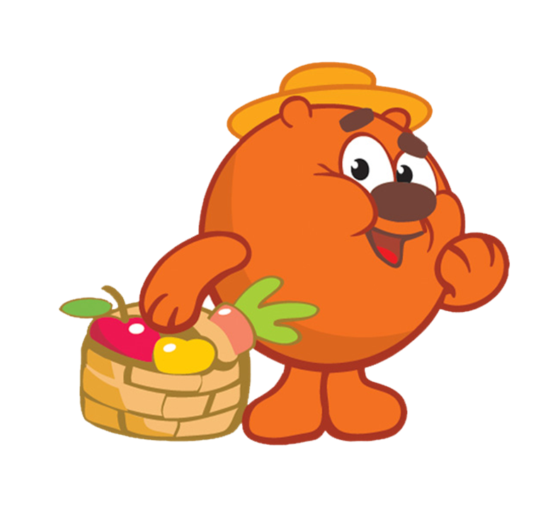
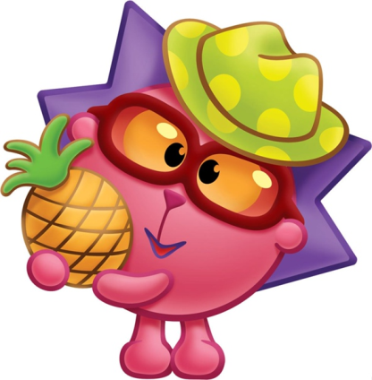
В течении недели дети разучивали загадки,
пальчиковые и физкультурные гимнастики,
а так выполняли задания по ИЗО-деятельности

Slide 5
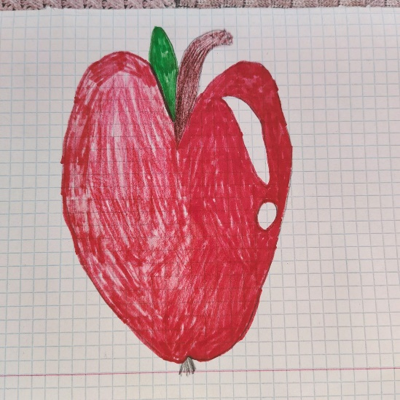
Святослав П.
Камилла
Даниэль Д.
Даша Ш.
Давид Д.
Ярослав П.

Slide 6
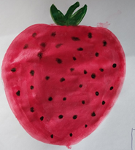
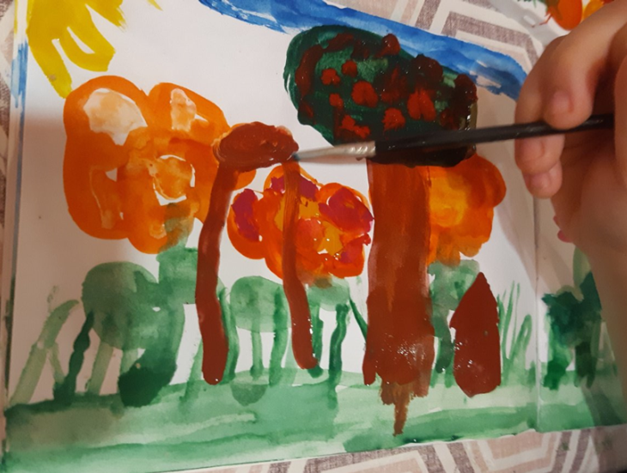
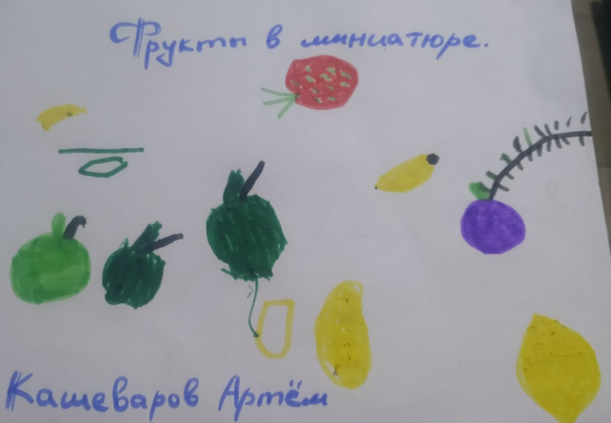
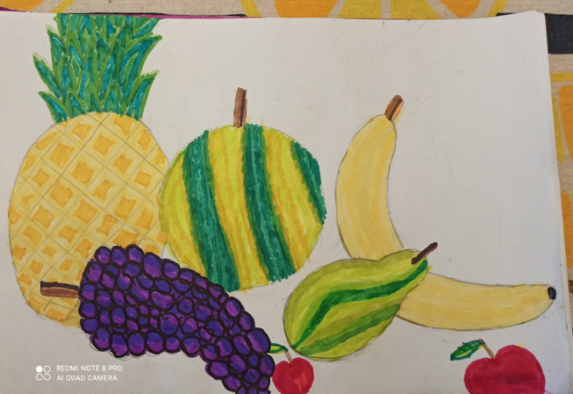
Полина М.
Арслан
Богдана Т.

Slide 7
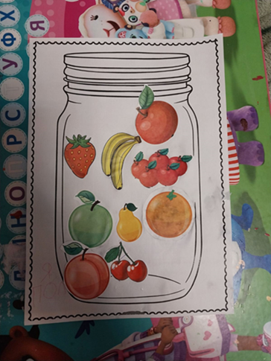
Аппликация
учить на глаз делать ножницами небольшие
выемки для передачи характерных особенностей
предметов;
продолжать учить вырезать предметы круглой
и овальной формы.
развивать творчество, чувство композиции.
закреплять приемы аккуратного наклеивания;

Slide 8
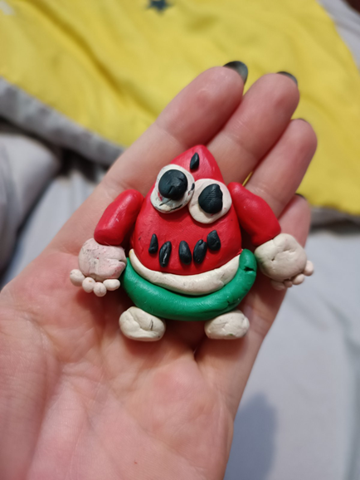
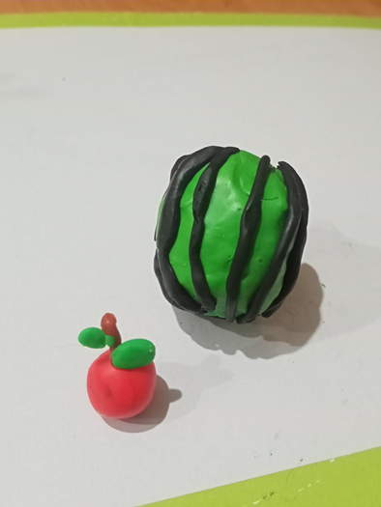
Пластилин в руках у детей мягкий и податливый
Максим
Максим
Рома Г.

Slide 9
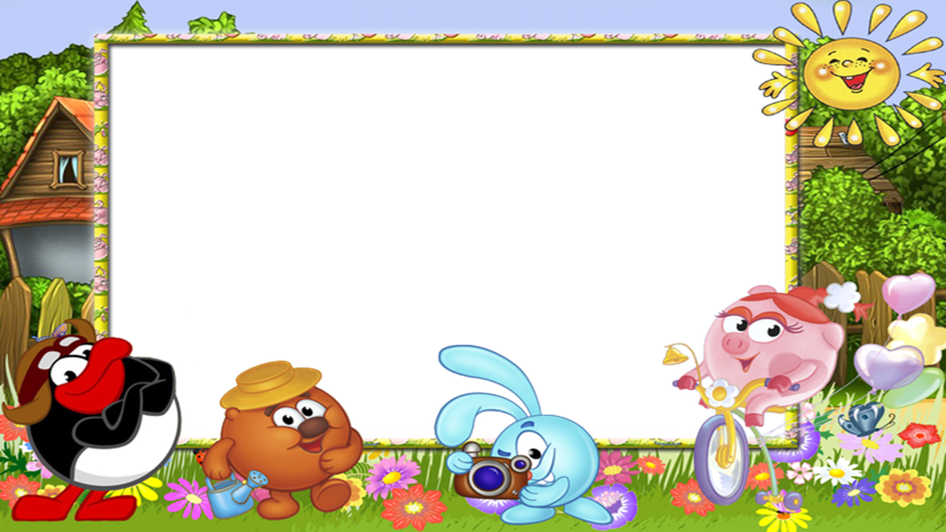
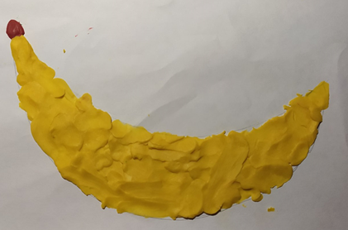
Пластилинография – это нетрадиционная техника работы с пластилином,
принцип которой заключается
в создании лепной картины
с изображением
полуобъемных предметов
на горизонтальной поверхности.
Иван Т.

